Slide 1


PROGRAMOVÁNÍ
Ovládání světelné
křižovatky pomocí
arduina – semafor 2
Pokračování v seznamování se s modely světelných křižovatek a jejich ovládání.

Slide 2
Co se naučíte
Zapojení složitějších typů světelných křižovatek.
Zopakujete si přerušení a jak jej použít.
PROGRAMOVÁNÍ

Slide 3
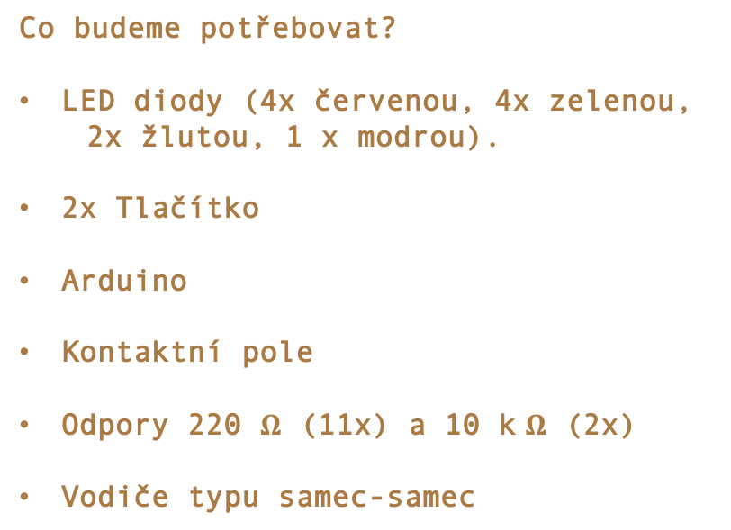
Sestavení obvodu
Co budeme potřebovat?
LED diody (4x červenou, 4x zelenou,
2x žlutou, 1 x modrou).
2x Tlačítko
Arduino
Kontaktní pole
Odpory 220 $Ω$ (11x) a 10 k $Ω$ (2x)
Vodiče typu samec-samec
PROGRAMOVÁNÍ

Slide 4
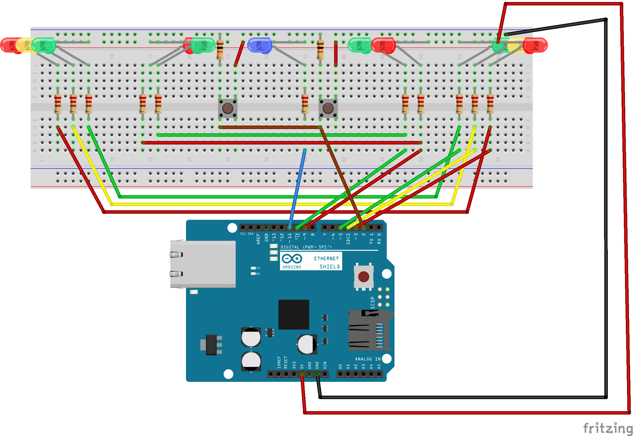
Elektronický obvod
Schéma zapojení
PROGRAMOVÁNÍ

Slide 5
Programový kód
Programový kód je stejný jako ke druhému příkladu z minulé hodiny
Máte-li v Arduinu program z minula nemusíte nic nového nahrávat
V opačném případdě použijte kód z minula, který by jste měli mít uložený v počítači
PROGRAMOVÁNÍ

Slide 6
int prepinac=2;
int tlacitko = 0;
int cervena1=3;
int oranzova1=4;
int zelena1=5;
int cervena3=9;
int zelena3=10;
int modra=11; //kontrolni dioda pro chodce
void setup() {
pinMode(prepinac, INPUT);
pinMode(cervena1, OUTPUT);
pinMode(oranzova1, OUTPUT);
pinMode(zelena1, OUTPUT);
pinMode(cervena3, OUTPUT);
pinMode(zelena3, OUTPUT);
pinMode(modra, OUTPUT);
digitalWrite(zelena1, HIGH);
digitalWrite(cervena3, HIGH);
attachInterrupt(digitalPinToInterrupt(prepinac), zmena, RISING);
}
Programový kód 1
PROGRAMOVÁNÍ

Slide 7
void loop() {
delay(2000);
if (tlacitko)
{
digitalWrite(zelena1, LOW);
digitalWrite(oranzova1, HIGH);
delay(1000);
digitalWrite(oranzova1, LOW);
digitalWrite(cervena1, HIGH);
delay(500);
digitalWrite(zelena3, HIGH);
digitalWrite(cervena3, LOW);
digitalWrite(modra,LOW);
tlacitko=0;
delay(2000);
digitalWrite(zelena3, LOW);
digitalWrite(oranzova1, HIGH);
digitalWrite(cervena3, HIGH);
delay(1000);
digitalWrite(cervena1, LOW);
digitalWrite(oranzova1, LOW);
digitalWrite(zelena1, HIGH);
}
}
void zmena(){
tlacitko=1;
digitalWrite(modra, HIGH);
}
Programový kód 2
PROGRAMOVÁNÍ

Slide 8
Jedná se o zobecnění minulého příkladu. Opět se jedná o samostatný přechod pro chodce, ale tentokrát osazený semafory z obou stran silnice i přechodu a tlačítky z obou stran přechodu.
Pokud vše funguje, tak výborně. Můžete pokračovat dále Budeme se teď věnovat křižovatce dvou jednosměrných cest s jedním přechodem pro chodce, který je vybaven tlačítky pro přecházení.
Nyní naopak ponechte zapojení, jak je a nahrajte následující programový kód:
Popis
PROGRAMOVÁNÍ

Slide 9
int prepinac=2;
int tlacitko=0;
int cervena1=3;
int oranzova1=4;
int zelena1=5;
int cervena2=6;
int oranzova2=7;
int zelena2=8;
int cervena3=9;
int zelena3=10;
int modra=11;
void setup() {
pinMode(prepinac, INPUT);
pinMode(cervena1, OUTPUT);
pinMode(oranzova1, OUTPUT);
pinMode(zelena1, OUTPUT);
pinMode(cervena2, OUTPUT);
pinMode(oranzova2, OUTPUT);
pinMode(zelena2, OUTPUT);
pinMode(cervena3, OUTPUT);
pinMode(zelena3, OUTPUT);
pinMode(modra, OUTPUT);
attachInterrupt(digitalPinToInterrupt(prepinac), zmena, RISING);
}
Programový kód 1
PROGRAMOVÁNÍ

Slide 10
void loop() {
digitalWrite(cervena1,HIGH);
digitalWrite(cervena2,HIGH);
digitalWrite(cervena3,HIGH);
delay(1000);
digitalWrite(oranzova1,HIGH);
delay(1000);
digitalWrite(cervena1,LOW);
digitalWrite(oranzova1,LOW);
digitalWrite(zelena1,HIGH);
delay(2000);
digitalWrite(zelena1,LOW);
digitalWrite(oranzova1,HIGH);
delay(1000);
digitalWrite(oranzova1,LOW);
digitalWrite(cervena1,HIGH);
delay(1000);
digitalWrite(oranzova2,HIGH);
delay(1000);
digitalWrite(cervena2,LOW);
digitalWrite(oranzova2,LOW);
digitalWrite(zelena2,HIGH);
delay(2000);
digitalWrite(zelena2,LOW);
digitalWrite(oranzova2,HIGH);
delay(1000);
digitalWrite(oranzova2,LOW);
digitalWrite(cervena2,HIGH);
delay(1000);
Programový kód 2
PROGRAMOVÁNÍ

Slide 11
if (tlacitko)
{
tlacitko=0;
digitalWrite(zelena3,HIGH);
digitalWrite(cervena3,LOW);
digitalWrite(modra,LOW);
delay(2000);
digitalWrite(zelena3,LOW);
}
}
void zmena(){
tlacitko=1;
digitalWrite(modra,HIGH);
}
Programový kód 3
PROGRAMOVÁNÍ

Slide 12
Úkoly
Úkoly vás
A) Šel by kód zjednodušit? Např. pomocí nějaké funkce.
B) Dokázali byste si namodelovat světelnou křižovatku ve vašem okolí. Na jaké problémy narazíte? Jak byste jej řešili?
Poznámka: Arduino Mega má 64 vstupů a výstupů.
Poznámka: Arduino Mega má 64 vstupů a výstupů.
PROGRAMOVÁNÍ

